Slide 1
“Mehmet Akif” Schools
Punim Seminarik
Lënda: ICT
Tema: Menaxhimi i sigurisë ne rrjetet sociale
Mentori: Msc. Prof Emër dhe Mbiemër
Nxënësit:
Emër Mbiemer

Slide 2
Rregullat e punimit
Punimi duhet që ta ketë:
Përmbajtjen
Hyrjen
Pjesën Hulumtuese
Përfundimin e temës
Literaturën (apo burimet e marrura të materialit që e keni zgjedhur)

Slide 3
Përmbajtja
Hyrje ose Abstrakt
Siguria ne rrjetat sociale
Përfundim
Literatura

Slide 4
1. Hyrje ose Abstrakt
Zhvillimi i shpejtë i teknologjisë së informacionit ka sjellë në dekadat e fundit ndryshime radikale në çdo aspekt të jetës.
Shoqëria e informacionit bazohet në prodhimin e pakufishëm dhe të pandalshëm të informacionit.
Fjalët kyçe: Siguri, hulumtim, statistika, teknologji, facebook, instgram.

Slide 5
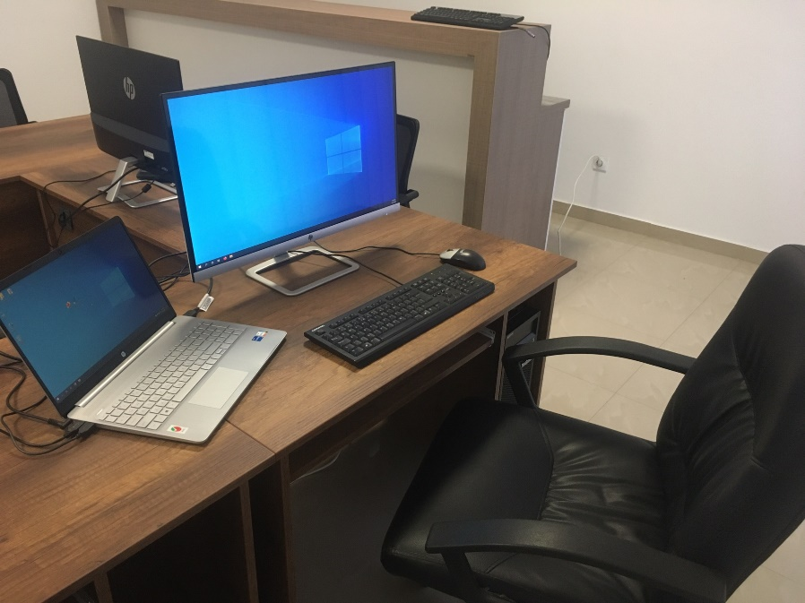
1.1 Hello world!
Mbrojtja me e mire është limitimi i postimeve te informacioneve.
Përveç shqetësimeve të intimitetit, faqet e rrjeteve sociale mund të përdoren nga kriminelët në internet për të sulmuar ju apo pajisjet tuaja.
Fig 1.1 Hyrje ne programim

Slide 6
2. Siguria ne rrjetat sociale
Mbrojtja me e mire është limitimi i postimeve te informacioneve.
Po, zgjedhja e mënyrës e privatësisë mund te siguroj mbrojtjen, megjithatë duhet te mbani ne mend se zgjedhja e mënyrës se privatësisë është shpesh ne kundërshtim dhe mund te ndërroje here pas here pa dijeninë tuaj.
Përveç shqetësimeve të intimitetit, faqet e rrjeteve sociale mund të përdoren nga kriminelët në internet për të sulmuar ju apo pajisjet tuaja.
Notes:
Sipas një studimi të botuar në vitit 2015 nga Open Data Albania përdorimi i internetit në Shqipëri ka pësuar rritje.

Slide 7
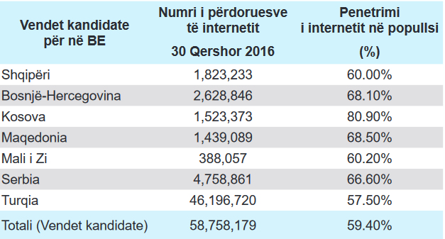
2. Insertimi i fotove
Fig 2.1 Numri i përdoruesve të internetit në europë.

Slide 8
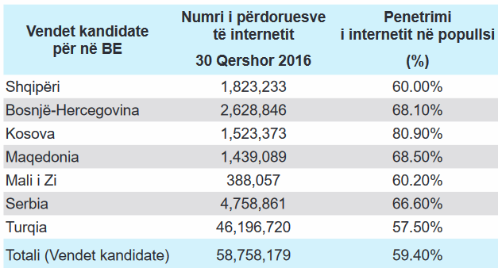
Fig 2.2 Numri i përdoruesve të internetit në europë.

Slide 9
3. Përfundim
Nga ky punim seminari mësuam se faqet e rrjeteve sociale janë ne një mënyrë të fuqishme dhe zbavitëse për të komunikuar me botën.
Në qoftë se ju ndiqni këshilla te përshkruara këtu, ju duhet të jeni në gjendje të gëzoni një siguri shumë më të larte dhe përvoje në internet.
Gjithashtu për më shumë informacione se si të përdorim faqet e sigurta te rrjeteve sociale apo edhe te raportoni një aktivitet te paautorizuar dhe të jeni te sigurt për të shqyrtuar faqet e sigurisë të vendeve ku ju jeni duke eksploruar ne atë faqe.

Slide 10
4. Literatura
http://latenews.altervista.org/2012/05/07/a-rrezikohet-privatesia-juaj-ne-facebook/
http://preview.tinyurl.com/b28a525
https://www.facebook.com/settings?tab=security
http://preview.tinyurl.com/6wkpae5
http://preview.tinyurl.com/6s2wrkp

Slide 11
Pyetje??
Ju faleminderit për vëmendjen tuaj !!

